Slide 1

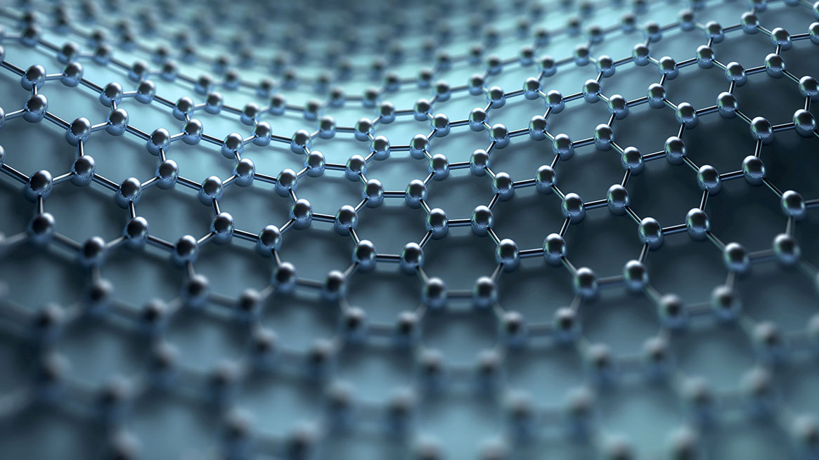
現代科技實作
課程學習成果
復旦高中 郭昀漢

Slide 2
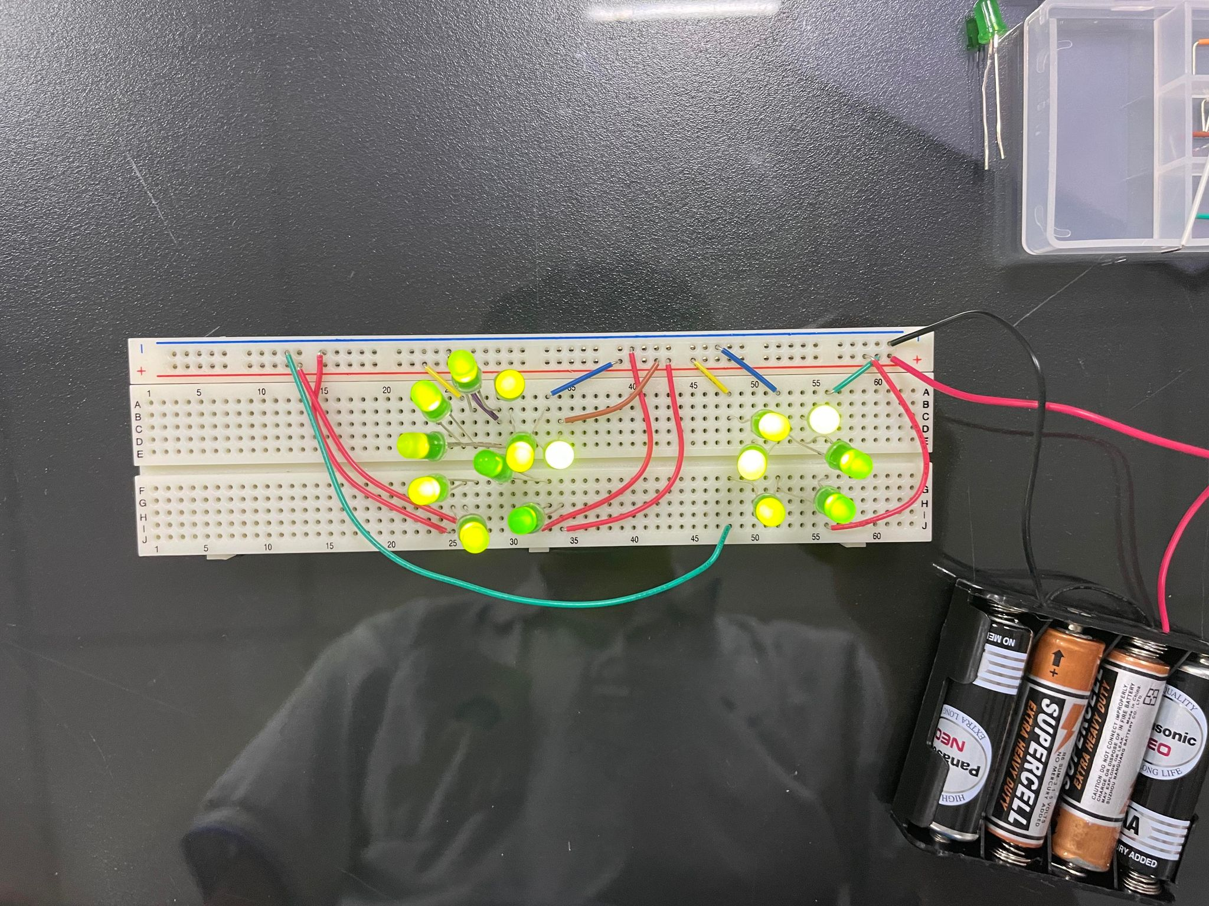
大綱
課程目的
學習內容
照片展示
心得反思

Slide 3
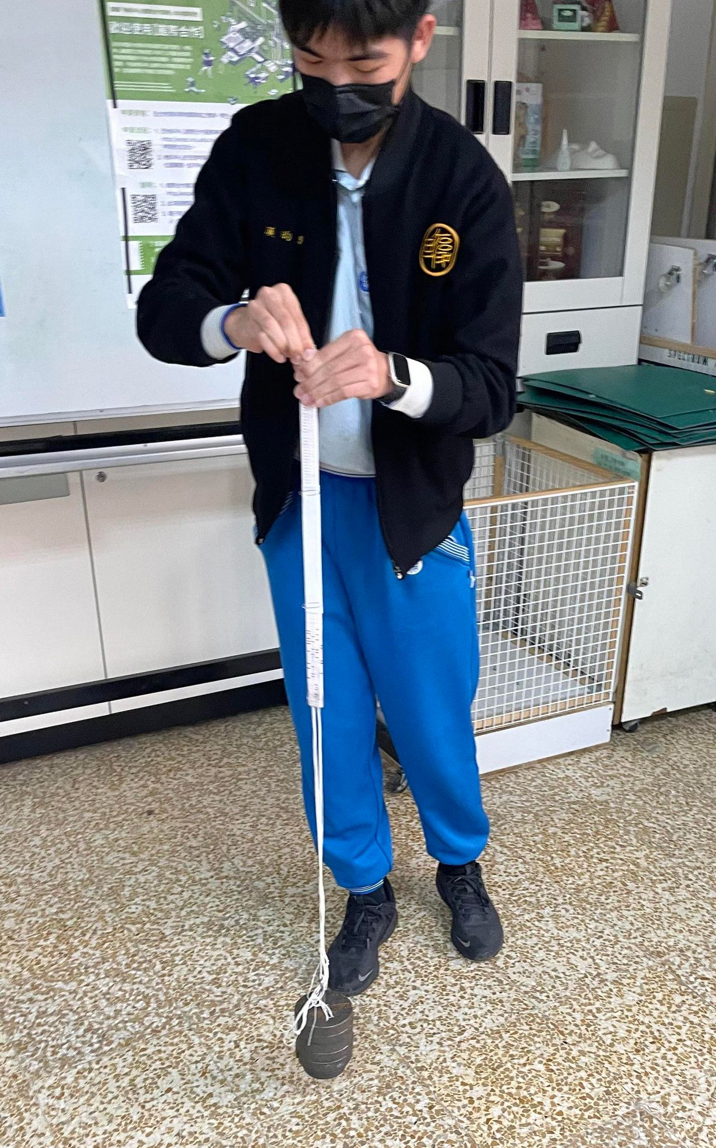
A. 課程目的
在這堂現代科技實作課程，老師帶領我們體驗各種與科技有關的小實驗，讓學生探索奈米現象、電磁特性以及視錯覺等有趣現象。老師在課堂中設計了許多任務，例如挑戰利用紙張吊起重物而不斷裂，訓練我們科學、組織的能力，與小組突破各種關卡中培養了團隊合作的特質。課程中，我對課程內容感到好奇，學到以前未曾了解的科技與現象；實驗中，我會想嘗試不同方法突破各種難關，用奇特思維思考問題。我也更加認識壁虎效應、如何配置線路，也發覺眼睛所看到的事物不一定真實，或許只是大腦的錯覺而已。
▲用紙張吊起重物的魔王關

Slide 4
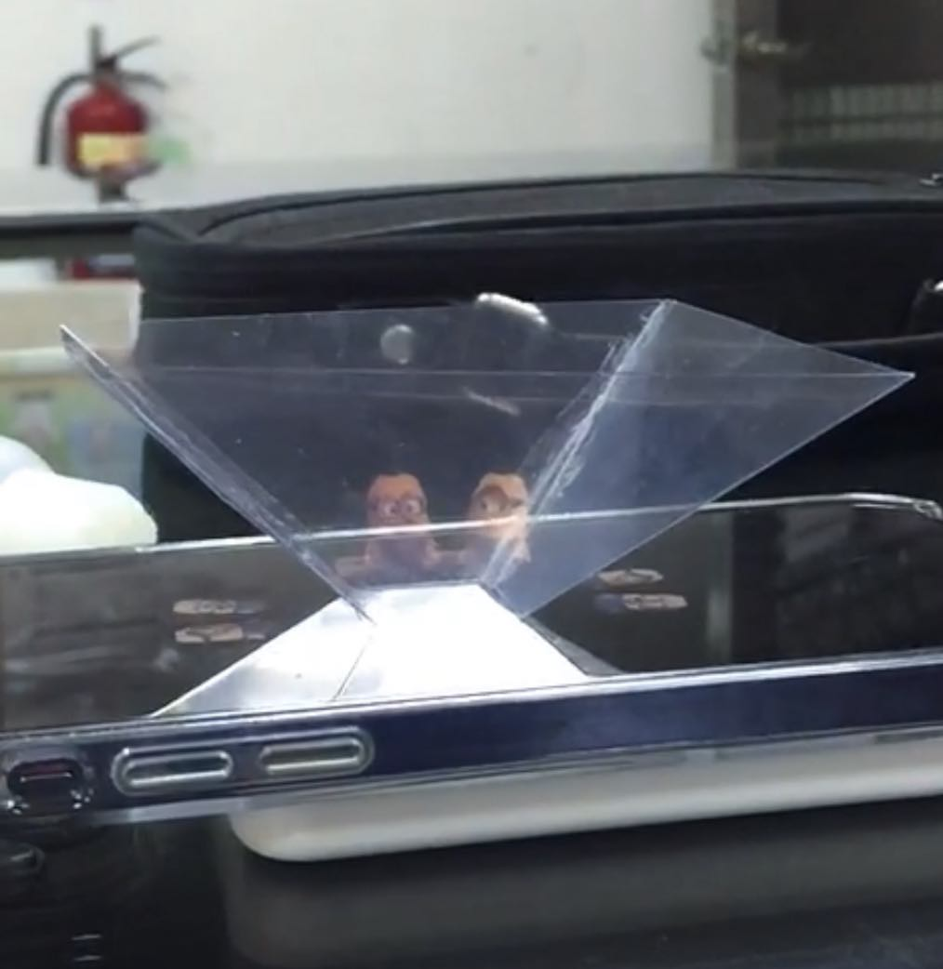
B. 學習內容
課程分成六個主題，分別是漂浮投影、視錯覺、光的偏振、藍晒圖、奈米現象和電與磁的相遇。老師向學生介紹各種科學原理，並帶著學生製作裝置或操作實驗。例如教我們使用賽璐璐片製作漂浮投影的裝置，或是用偏光片做偏振實驗。
在學習過程中，我常進行反思與調整策略。像是在挑戰用發光二極體排出英文字母時，發現使用並聯會因為兩條電線上的電阻差異，導致其中一邊無法發光，因此我推論串聯作為連接燈泡的方式比較合適。不斷地觀察與發現，讓我學習尋找並解決問題的能力。
▲漂浮投影的裝置

Slide 5
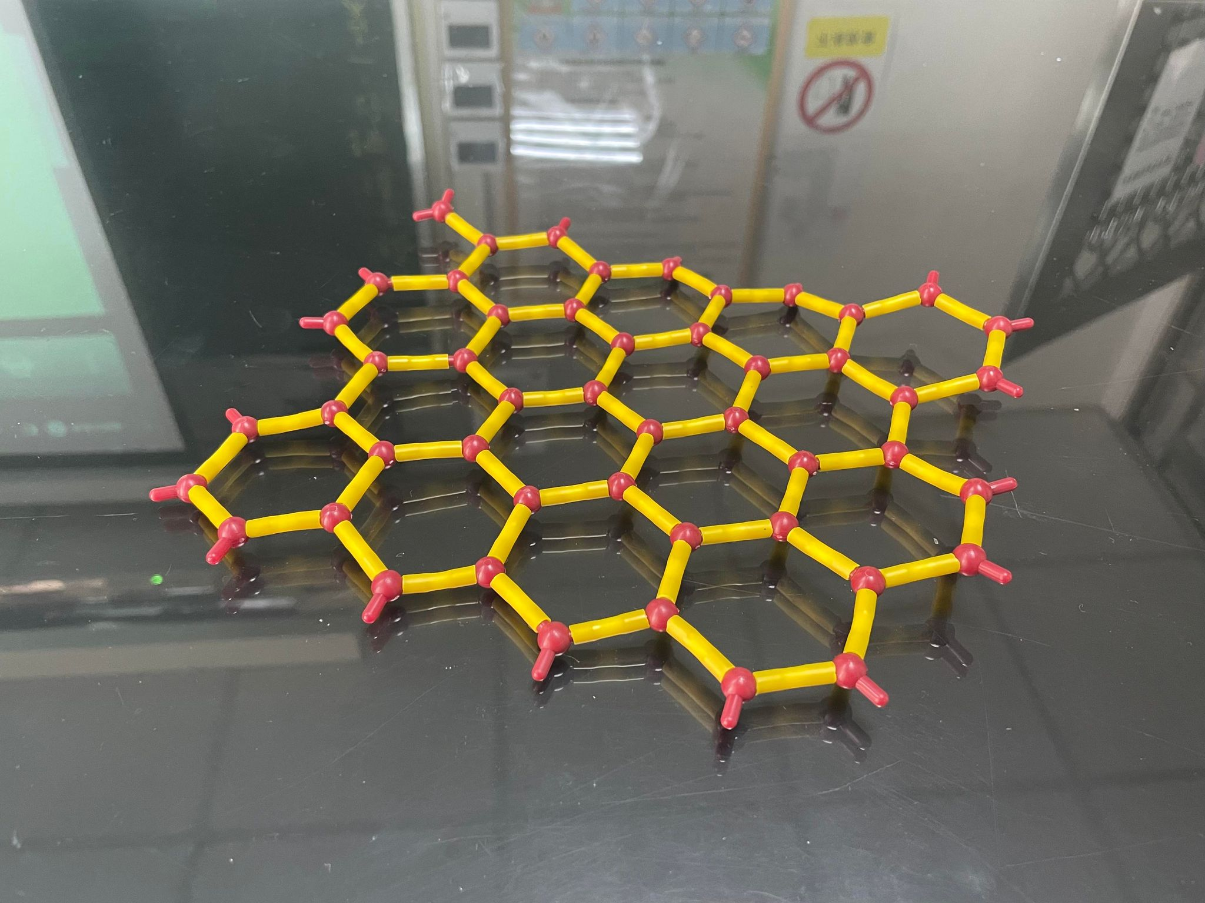
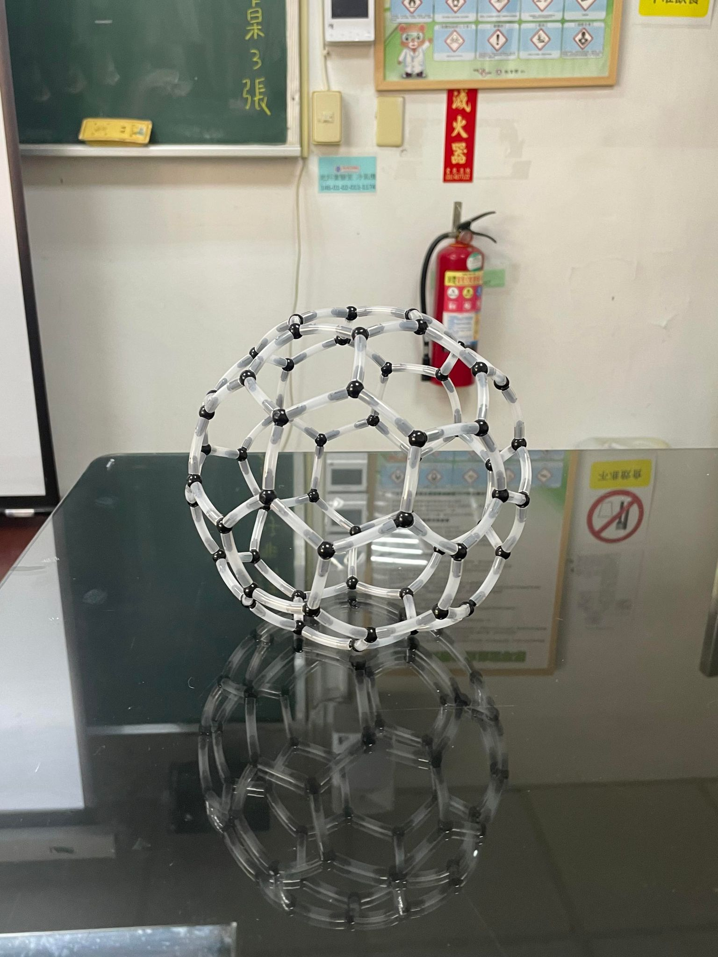
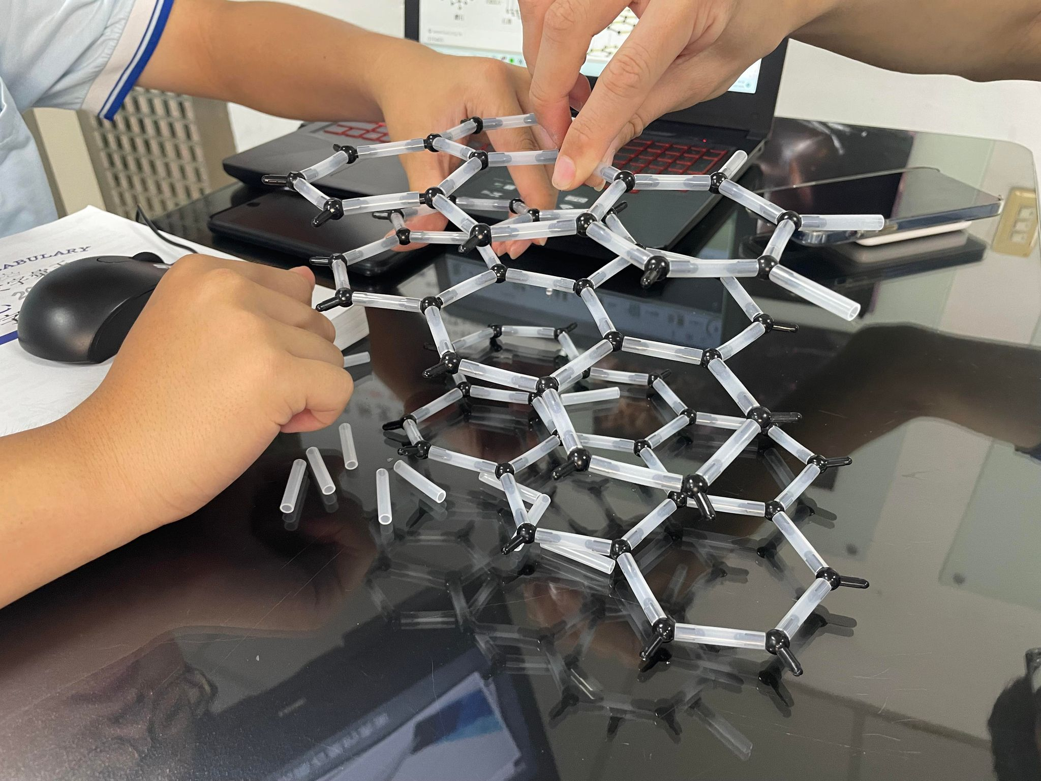
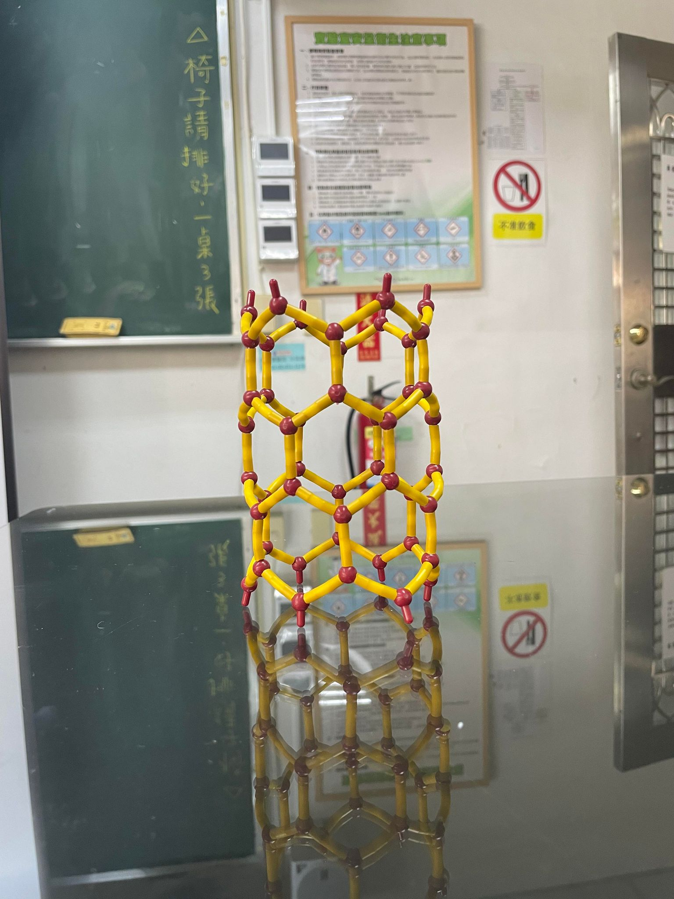
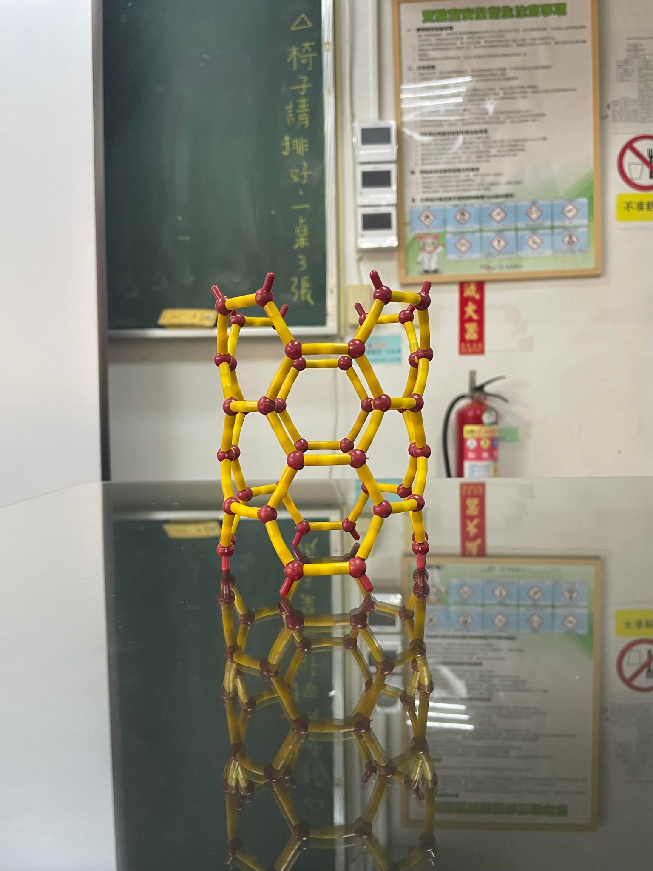
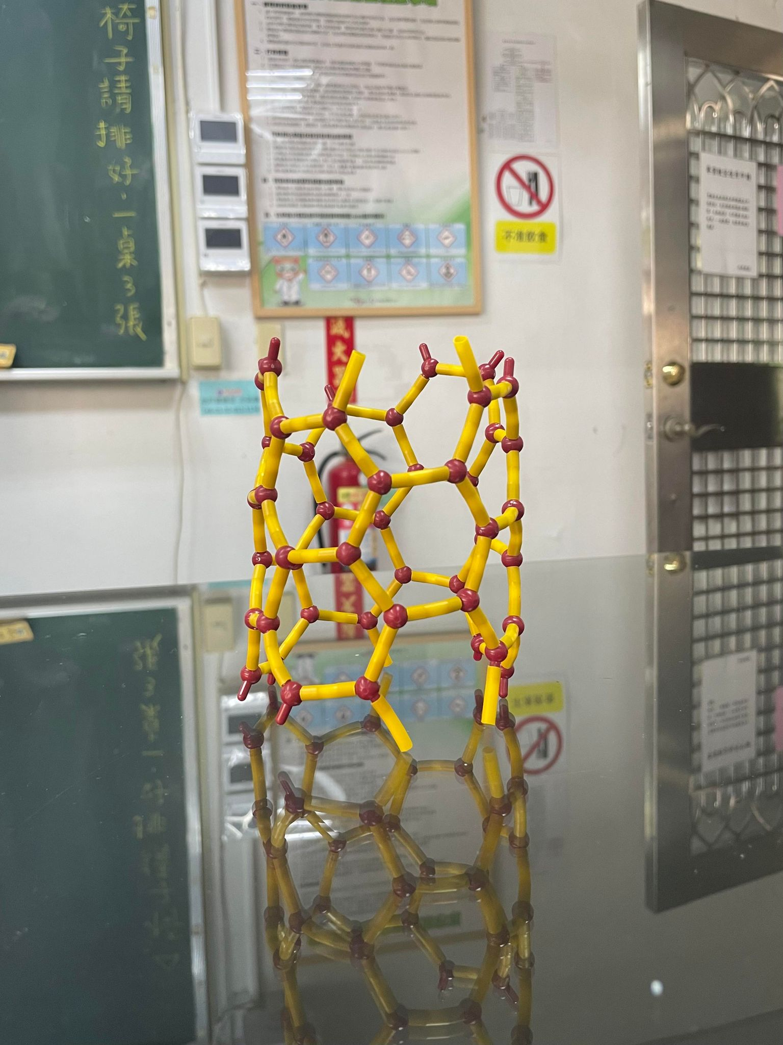
C. 照片展示
▼製作碳的同素異形體模型
▲石墨烯
▲奈米碳球
▲石墨
▲奈米碳管

Slide 6
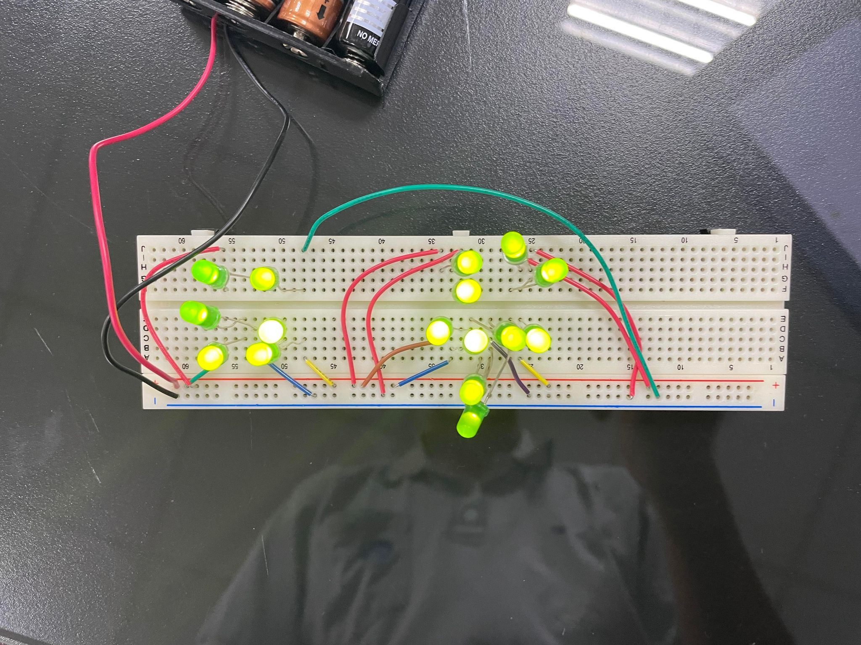
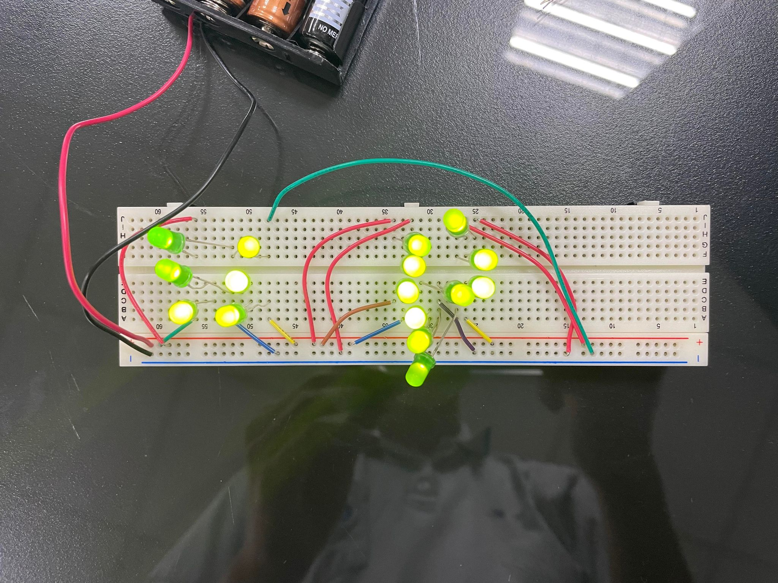
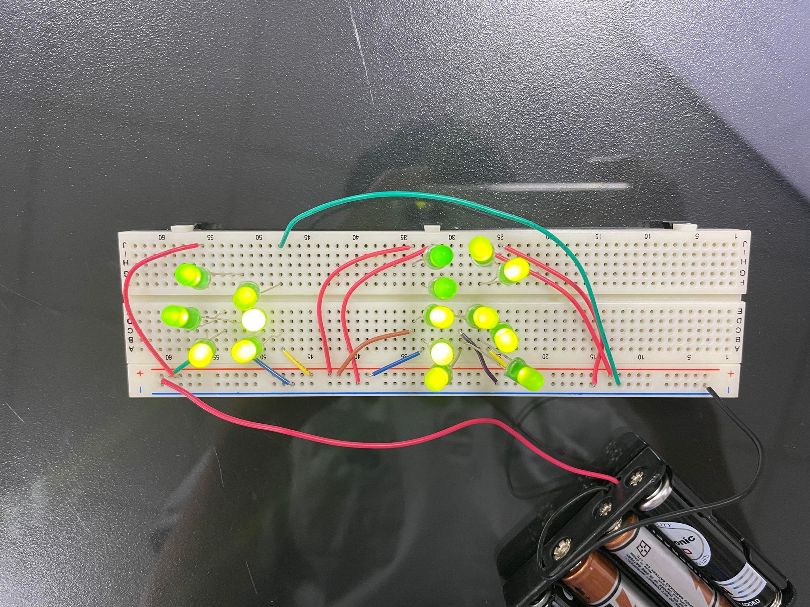
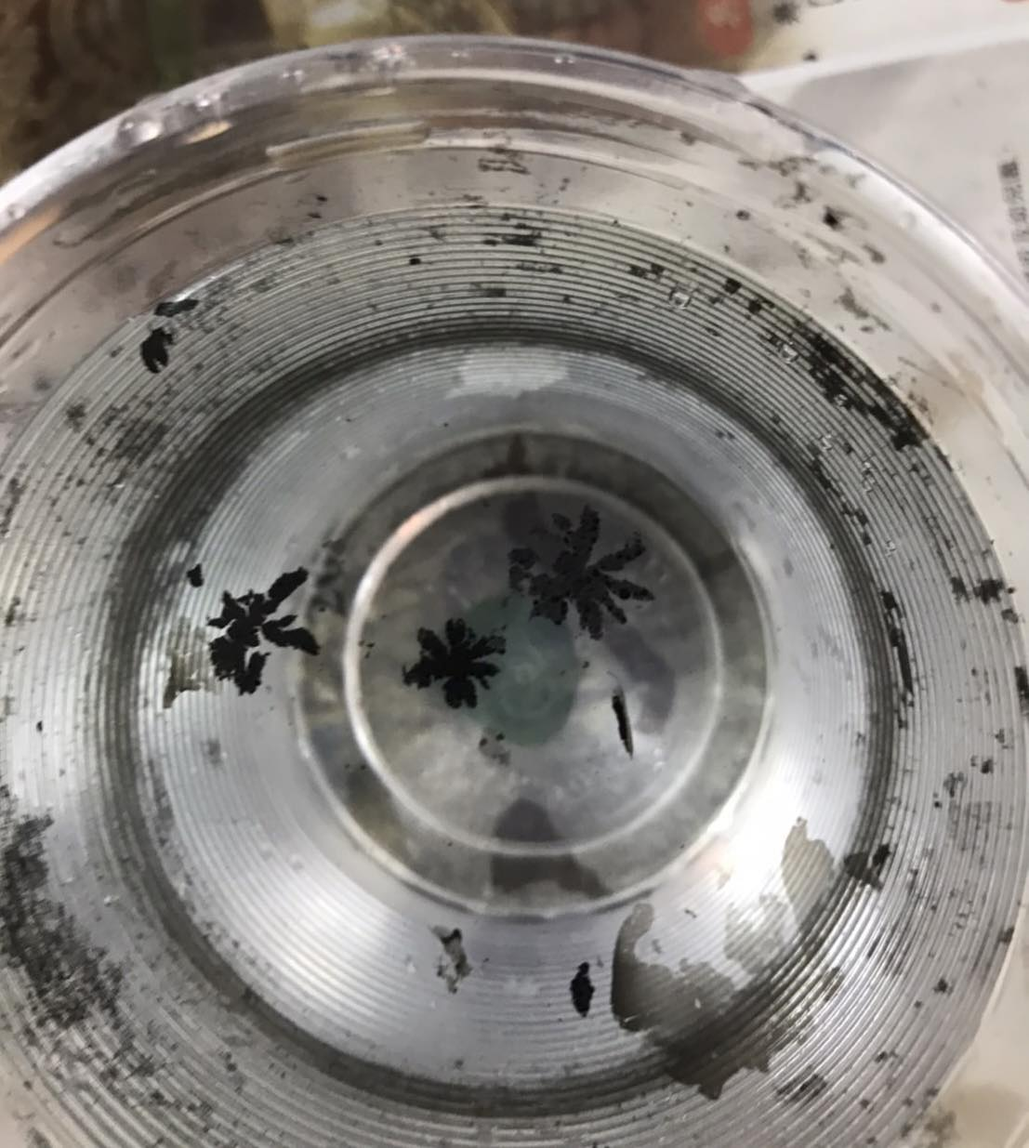
C. 照片展示
▼挑戰用發光二極體排出英文字母
▼碳黑實驗

Slide 7
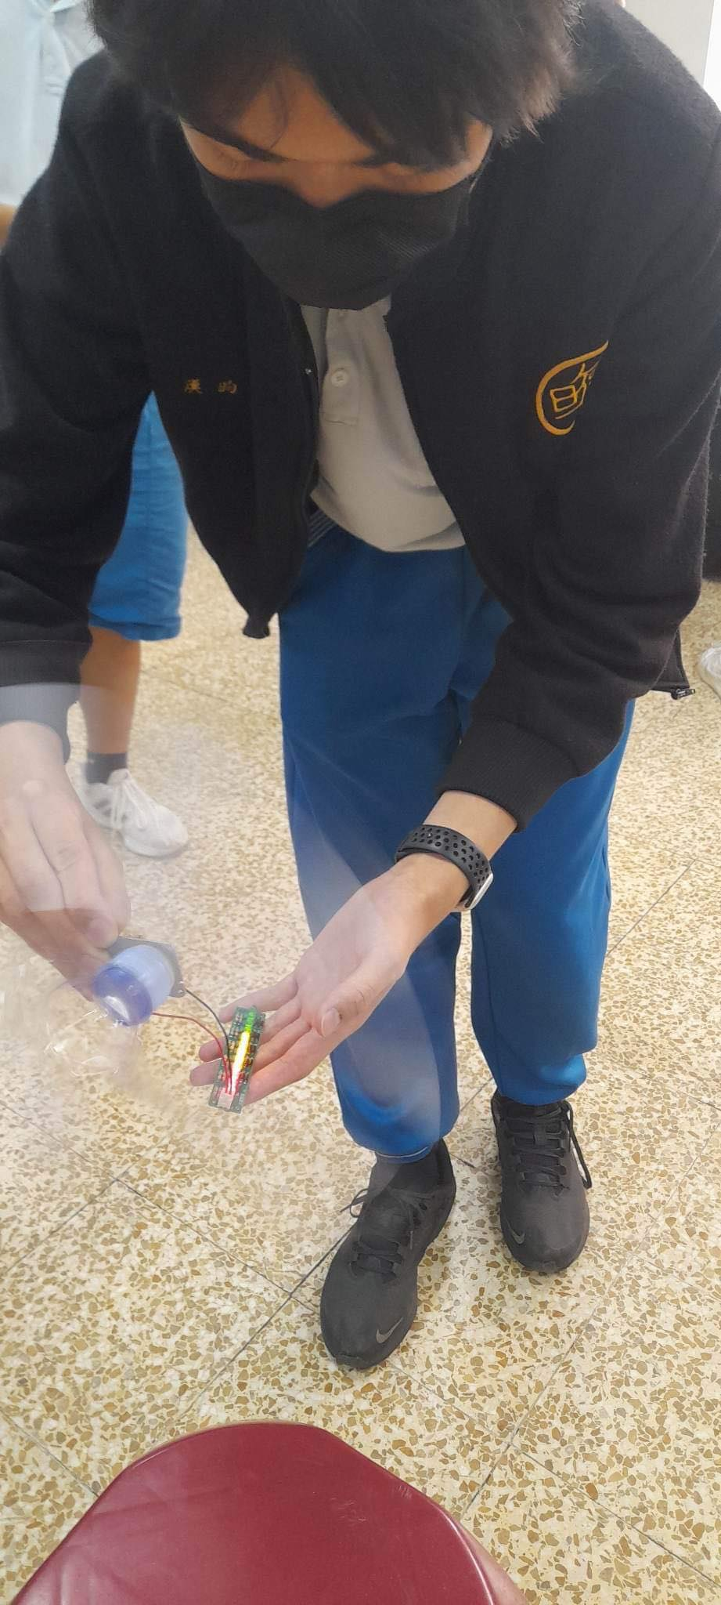
D. 心得反思
這堂課讓我認識不同的科技技術，也發覺生活中有許多地方充滿著科學的影子。課程中的各種活動，讓我探索有趣的自然現象，並且用挑戰引發我思考，解決不同的難題。雖然在剛開始挑戰關卡時難免會失敗，像在挑戰使用寶特瓶製作風力發電扇葉的關卡時，我就重做四個，但經過多次的修改，最終我達到最高發電成績。
在分組進行實驗時，我學習到合作的能力，不過我發現在執行時，有組員仍不太清楚做法，在小組溝通與分配工作方面仍有進步的空間。期待未來能繼續學習更深入的內容，了解有關科技的知識。
▲寶特瓶風力發電

Slide 8
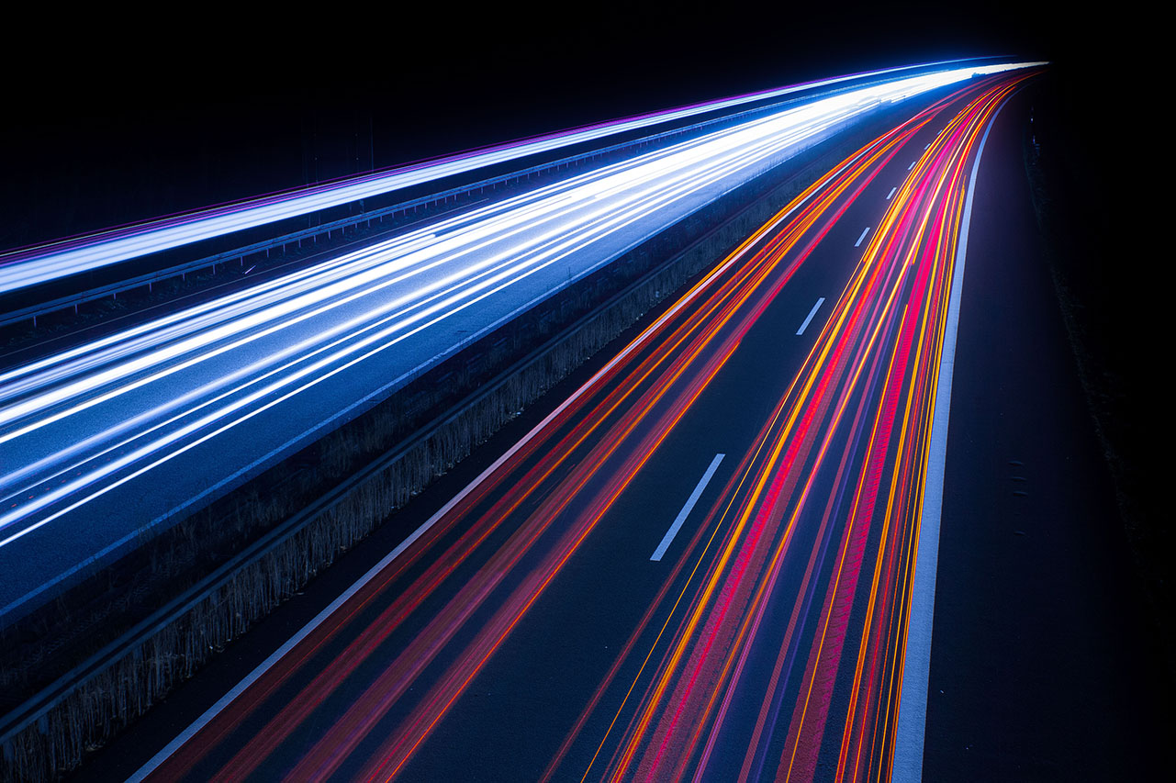
謝謝大家
復旦高中 郭昀漢

